Slide 1
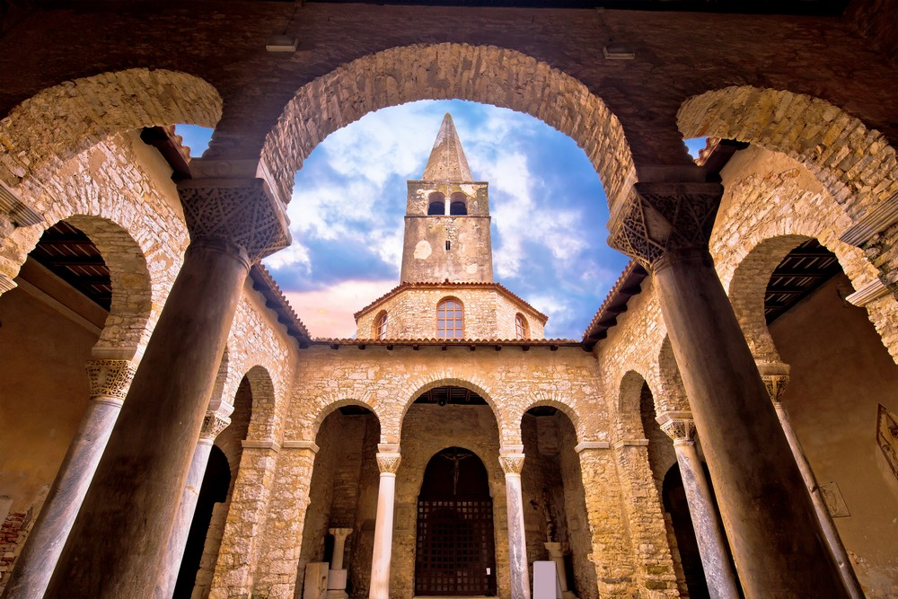
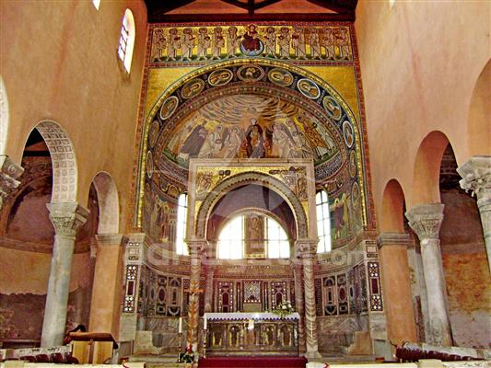
Eufrazijeva bazilika
Mia Marin , Gita Rogulj , Filip Bućan , Marta Mateta , Petar Grbavac

Slide 2
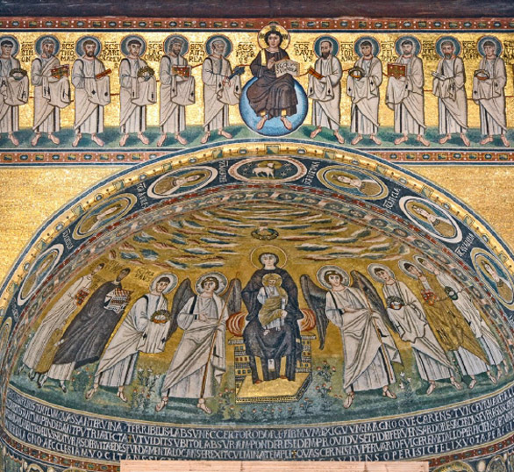
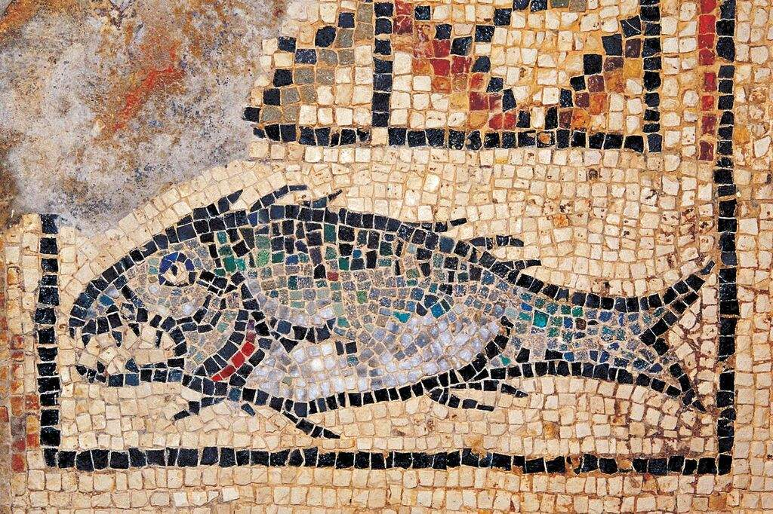
OSNOVNO
-Kulturna znamenitost grada Poreča
-Izgrađena u 6. stoljeću
-Poznata po mozaicima i natpisima

Slide 3
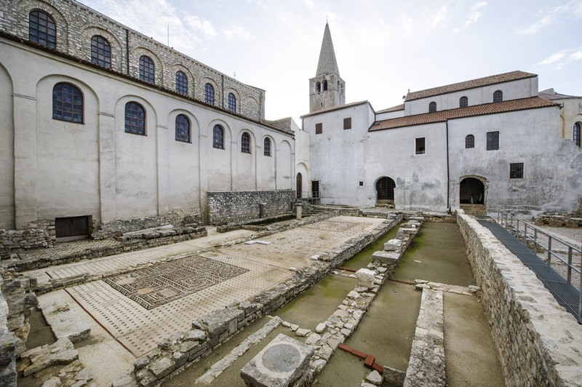
Eufrazijeva bazilika
Eufrazijeva bazilika jedna je od najbolje očuvanih ranokršćanskih cjelina i pripada najznačajnijim svjetskim povijesnim spomenicima, zbog čega je 1997. godine uvrštena i na UNESCO-ov popis svjetske kulturne baštine.

Slide 4
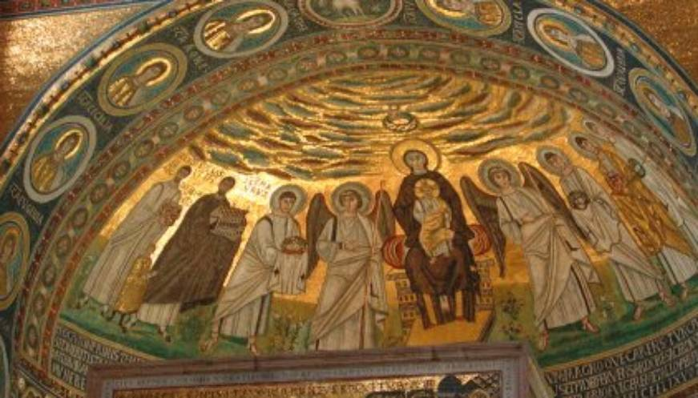
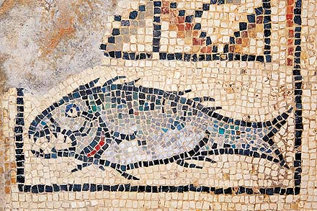
Mozaici
Najveće blago Eufrazijeve bazilike veličanstveni su mozaici kojima je ukrašena glava apsida. Umjetnine izrađene prije petnaestak stoljeća od raznobojnih kamenčića još uvijek ne gube sjaj i svježinu.

Slide 5
Blještavi mozaici, kojima su oslikani unutrašnjost i pročelje crkve, idu u red najljepših sačuvanih djela bizantske umjetnosti. Mozaicima su iznad apside predstavljeni apostoli s Isusom, u centralnom dijelu tadašnji biskup Eufrazije s maketom bazilike, anđeli čuvari, Djevica Marija s Isusom u krilu, domaći sveci mučenici, posebice sveti Mauro – prvi biskup, potom mučenik i zaštitnik grada Poreča i cijele istarske biskupije.

Slide 6
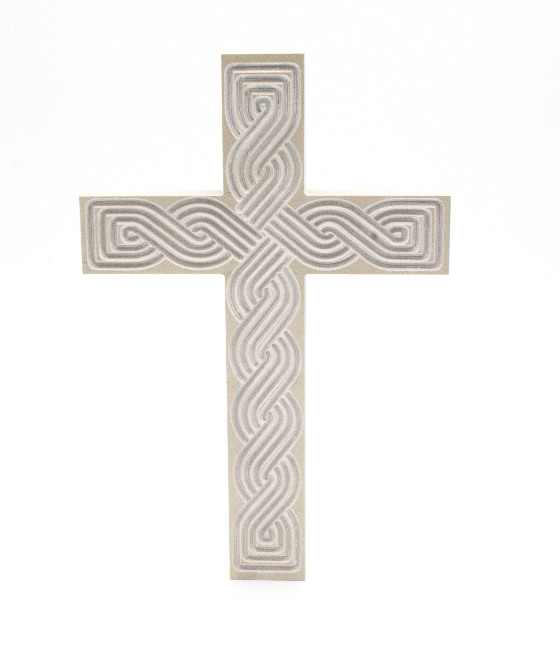
Bazilije Seleucijski
Po njemu je Eufrazijeva bazilika dobila ime.
Bazilije Seleucijski, biskup i crkveni pisac. Bio je biskup Seleukije kad se održavao Kalcedonski sabor, kojem je sam bio sudionikom 451. godine.

Slide 7
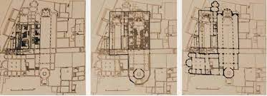
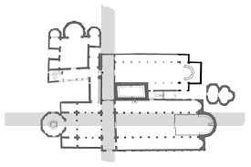
TLOCRT

Slide 8
ZANIMLJIVOSTI
Eufrazijeva bazilika, najvrjedniji kulturni spomenik Grada Poreča, sagrađena je na temeljima ranije trobrodne bazilike polovicom 6. stoljeća za vrijeme stolovanja biskupa Eufrazija, prema kojemu je i dobila ime.

Slide 9
JOŠ ZANIMLJIVOSTI
.
Oduvijek su ljudi znali da je Sunce izvor života i da direktno utječe na stanje našeg duha i naš rast i razvoj. Proučavajući astronomske orijentacije mnogih hramova koje su diljem svijeta ostavili naši preci, stručnjaci su potvrdili da su povezane s kretanjem Sunca, ali i drugih nebeskih tijela. Sličnu povezanost sa Suncem nedavno su pronašli arhitekti nakon višegodišnjeg istraživanja u kompleksu Eufrazijeve bazilike u Poreču.

Slide 10
VREDNOVANJE
NIJE MI JASNO
MORAM PONOVITI
ZNAM SVE

Slide 11
REBUS
EUFRAZIJEVA + PUNO MOZAIKA
MO=BA A=L
SRETNO MALI ŠTREBERI

Slide 12
DODATNA IGRA
OTKRIJ RIJEČ
_ _ _ _ _

Slide 13
HVALA NA PAŽNJI

